Slide 1

Obor č. 18 – Informatika
Frontanim – otevřený systém pro predikci polohy atmosférických front Pavel Pernička Gymnázium a Jazyková škola s právem státní jazykové zkoušky Zlín Zlínský kraj
Středoškolská odborná činnost 2024

Slide 2
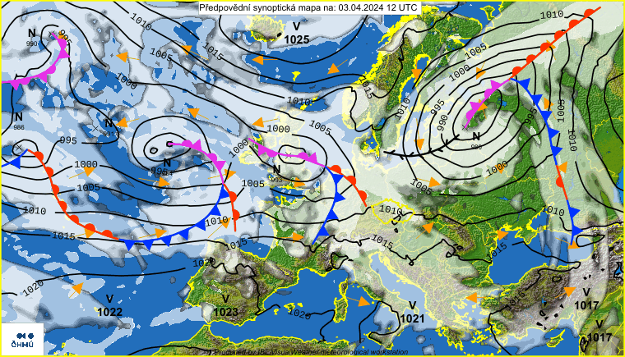
Cíl práce
Animace synoptické situace
Generování linií front
Vstup: data z NWP modelů
Dokumentace problematiky
Opensource
Zdroj: ČHMÚ
Středoškolská odborná činnost 2024

Slide 3
Software
UNIX-like
Znovupoužitelnost jednotlivých částí
Strojové vidění
Numerické meteorologické produkty
Neuronová síť
Středoškolská odborná činnost 2024

Slide 4
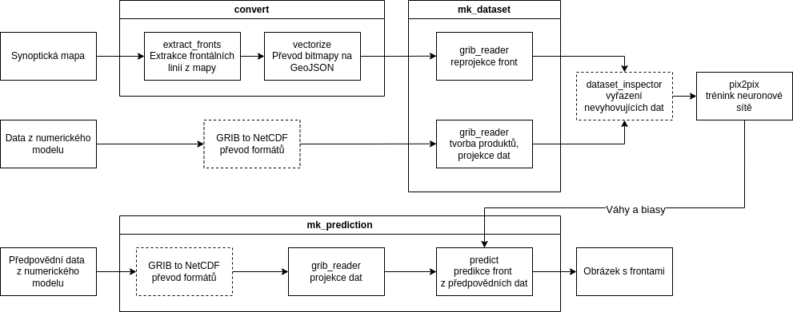
Schéma řetězce dílčích operací
Středoškolská odborná činnost 2024

Slide 5
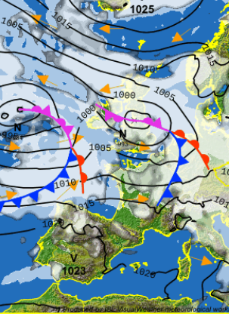
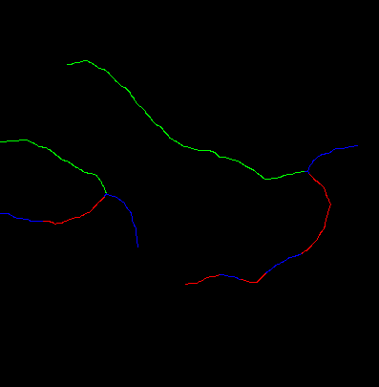
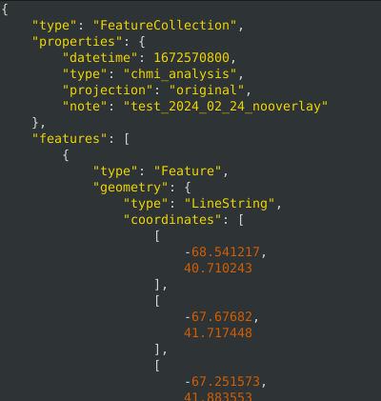
Zpracování obrazu
Synoptická situace
Linie
GeoJSON
Maskování
Filtrace
Extrakce linií
a metadat
Zjednodušení
Georeference
Souřadnice
Zdroj: ČHMÚ
Středoškolská odborná činnost 2024

Slide 6
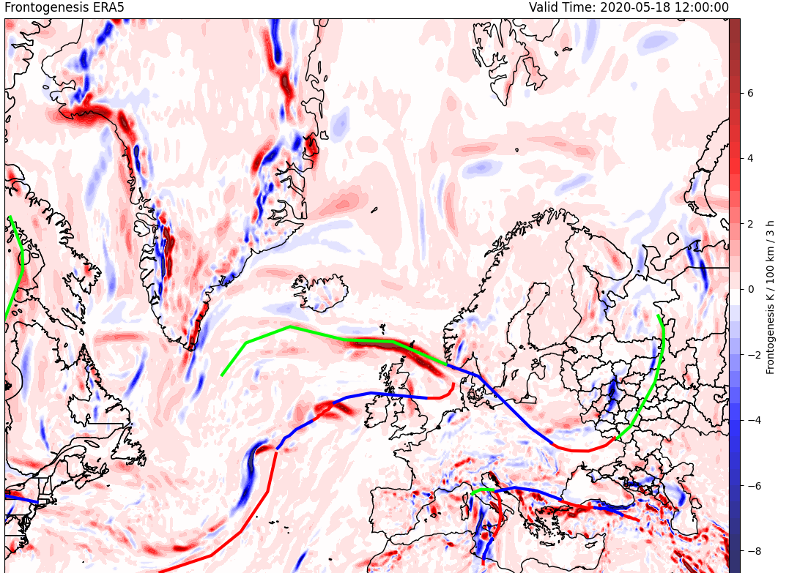
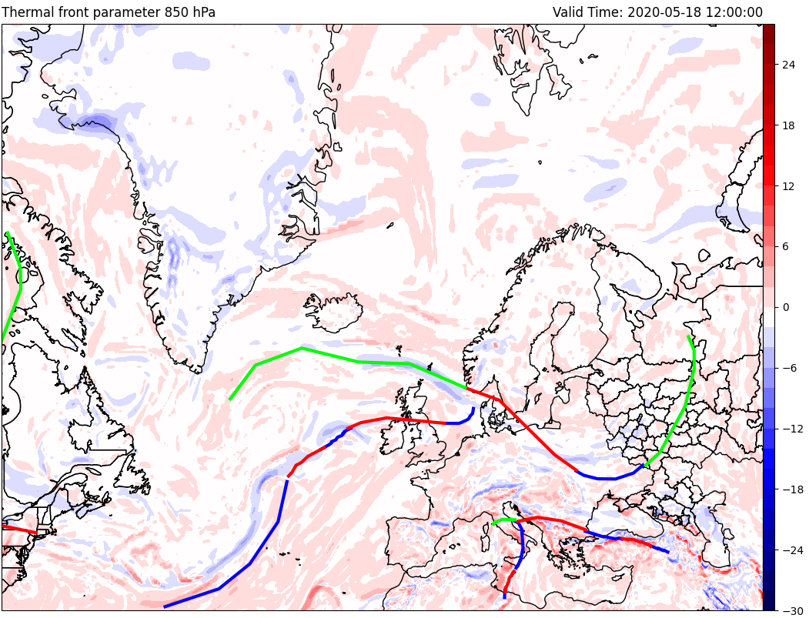
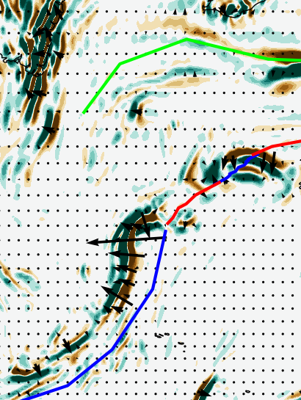
Ukazatele výskytu front
Frontogenetická funkce
Termální frontální parametr
Q-vektory
Středoškolská odborná činnost 2024

Slide 7
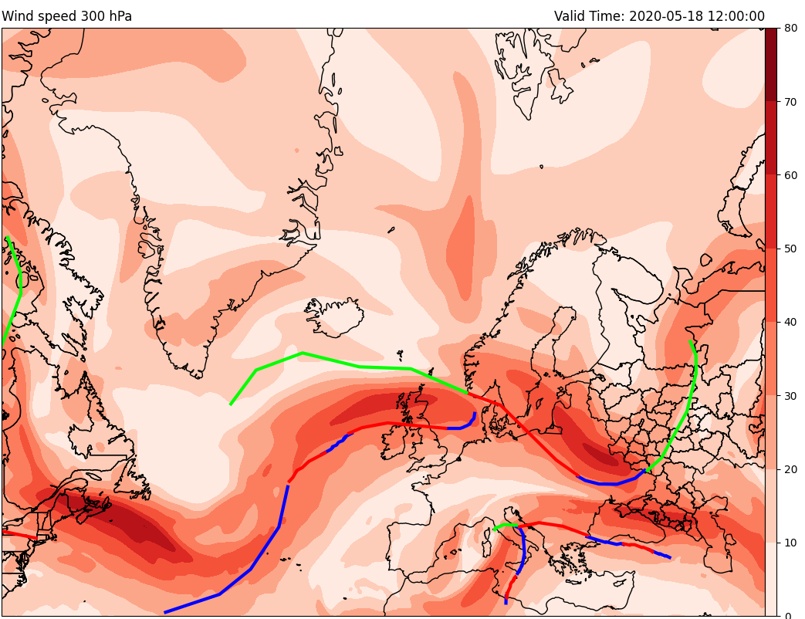
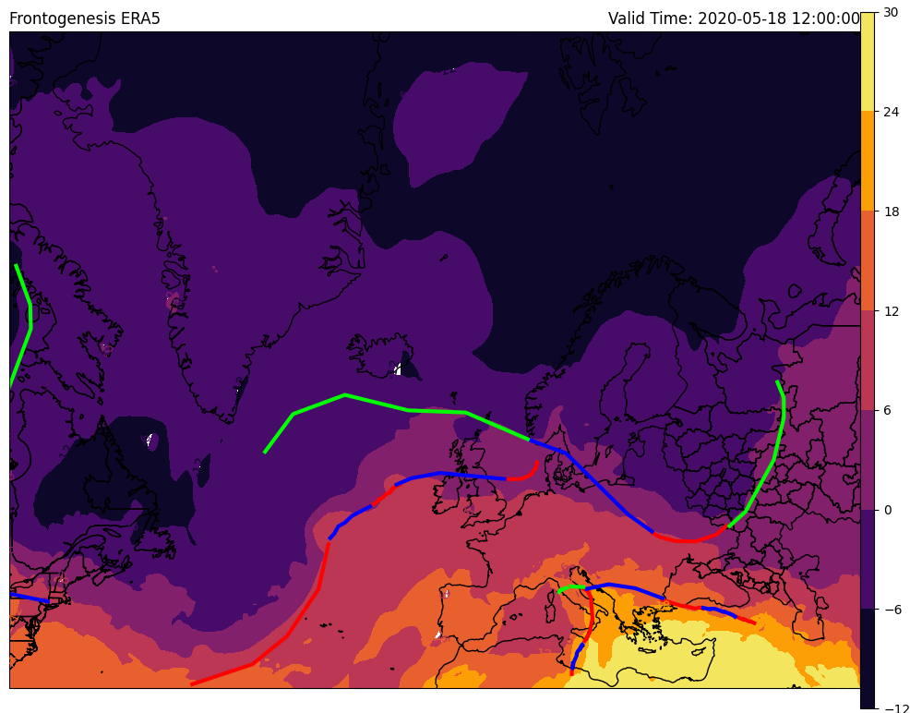
Ukazatele výskytu front
Rychlost větru v 300 hPa
Teplota v 850 hPa
Středoškolská odborná činnost 2024

Slide 8
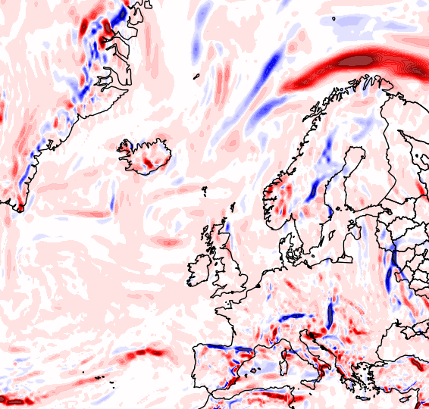
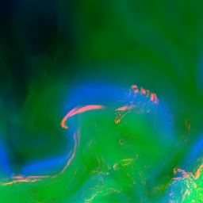
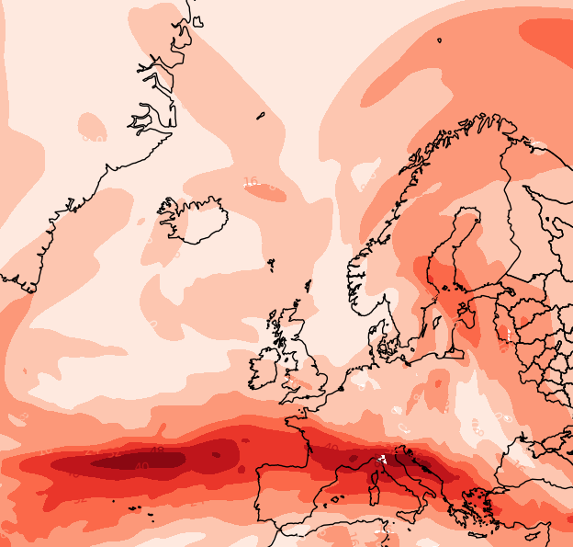
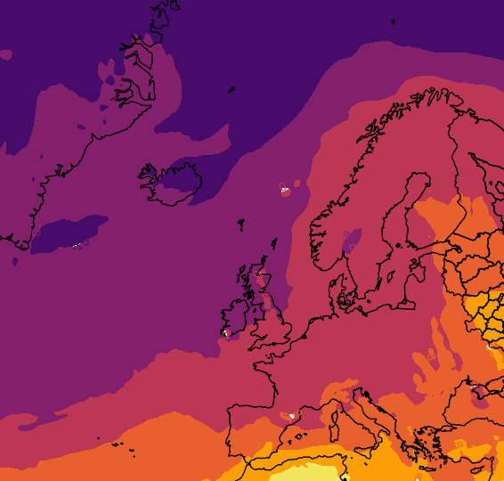

Příprava datasetu
Kompozit produktů
Reálná situace
Středoškolská odborná činnost 2024

Slide 9
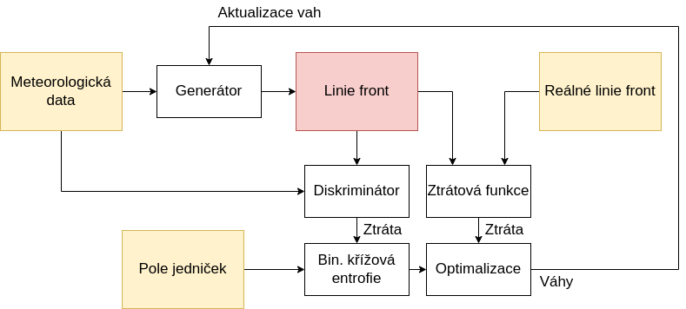
GAN neuronová síť –⁠⁠⁠⁠⁠⁠ pix2pix
Středoškolská odborná činnost 2024

Slide 10
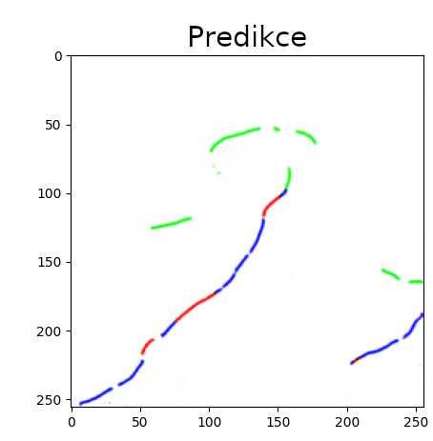
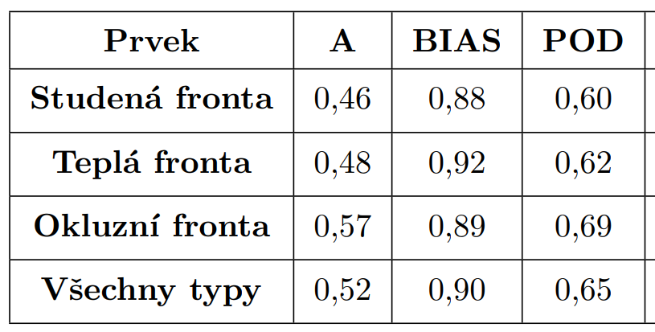
Dosažené výsledky
Středoškolská odborná činnost 2024

Slide 11
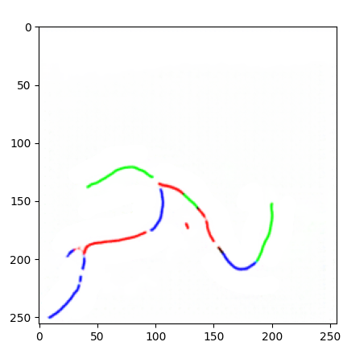
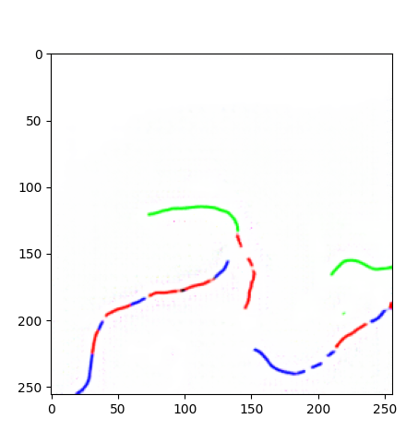
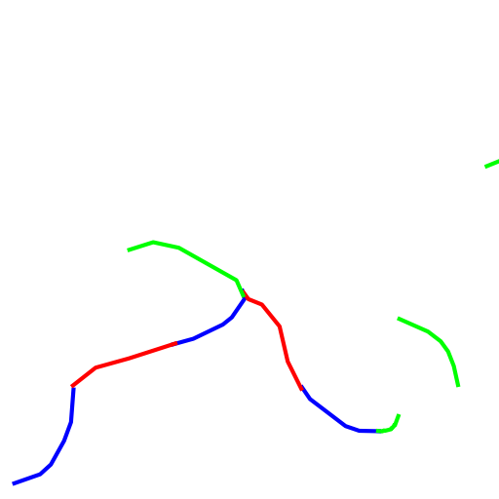
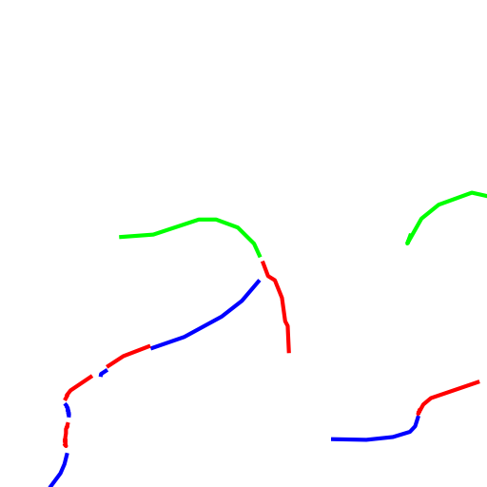
Ukázky
2.2.2023 12h UTC
4.2.2023 12h UTC
Středoškolská odborná činnost 2024

Slide 12
Zpětná vazba
Ing. David Šaur, Ph.D. –⁠⁠⁠⁠⁠ Univerzita Tomáše Bati ve Zlíně
Aplikační inženýr v oblasti předpovědi nebezpečných jevů, odborný asistent
Využití ve výzkumném projektu
Zpřesňování predikce výskytu konvektivních bouří
Mgr. Radek Janoštík, Ph.D. –⁠⁠⁠⁠⁠ Univerzita Palackého v Olomouci
Konzultant této práce
Nezahrnuto v textu práce
Konzultace s meteorology
Středoškolská odborná činnost 2024

Slide 13

Mgr. Radek Janoštík, Ph.D.
Po technické stránce považuji systém za zdařilý – student vytvořil řetězec nástrojů pro řešení komplexnějšího problému, který se navíc drží zažité architektury na unix-like systémech, kde každá z utilit vykonává svou práci spolehlivě a umožňuje napojovaní do většího funkčního celku. Dále má systém otevřené zdrojové kódy, což umožňuje jeho rozšiřitelnost širší komunitou. Prezentované výsledky vypovídají o tom, že je projekt na dobré cestě, a věřím, že se díky drobným úpravám a rozšíření datových zdrojů podaří predikce ještě zlepšit. Osobně doufám, že se bude student tématu nadále věnovat a podaří se mu naplnit jeho plány do budoucna.
Středoškolská odborná činnost 2024

Slide 14
Využití
Vyzuální výstupy pro veřejnost
Vstup do předpovědních a varovacích systémů
Zlepšení detekce nebezpečných jevů
Středoškolská odborná činnost 2024

Slide 15
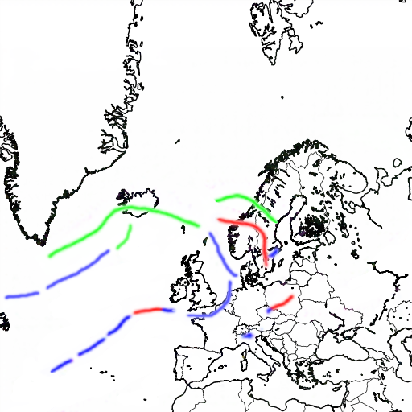

Kde se nacházejí fronty dnes?
Středoškolská odborná činnost 2024

Slide 16
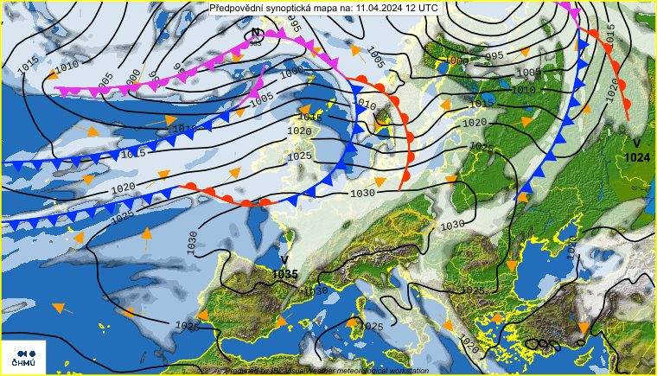

Kde se nacházejí fronty dnes?
Předpověď z 10.4.2024 –⁠⁠ zdroj: ČHMÚ⁠⁠
Analýza synoptické situace
Středoškolská odborná činnost 2024

Slide 17
Děkuji za pozornost
Středoškolská odborná činnost 2024

